Slide 1
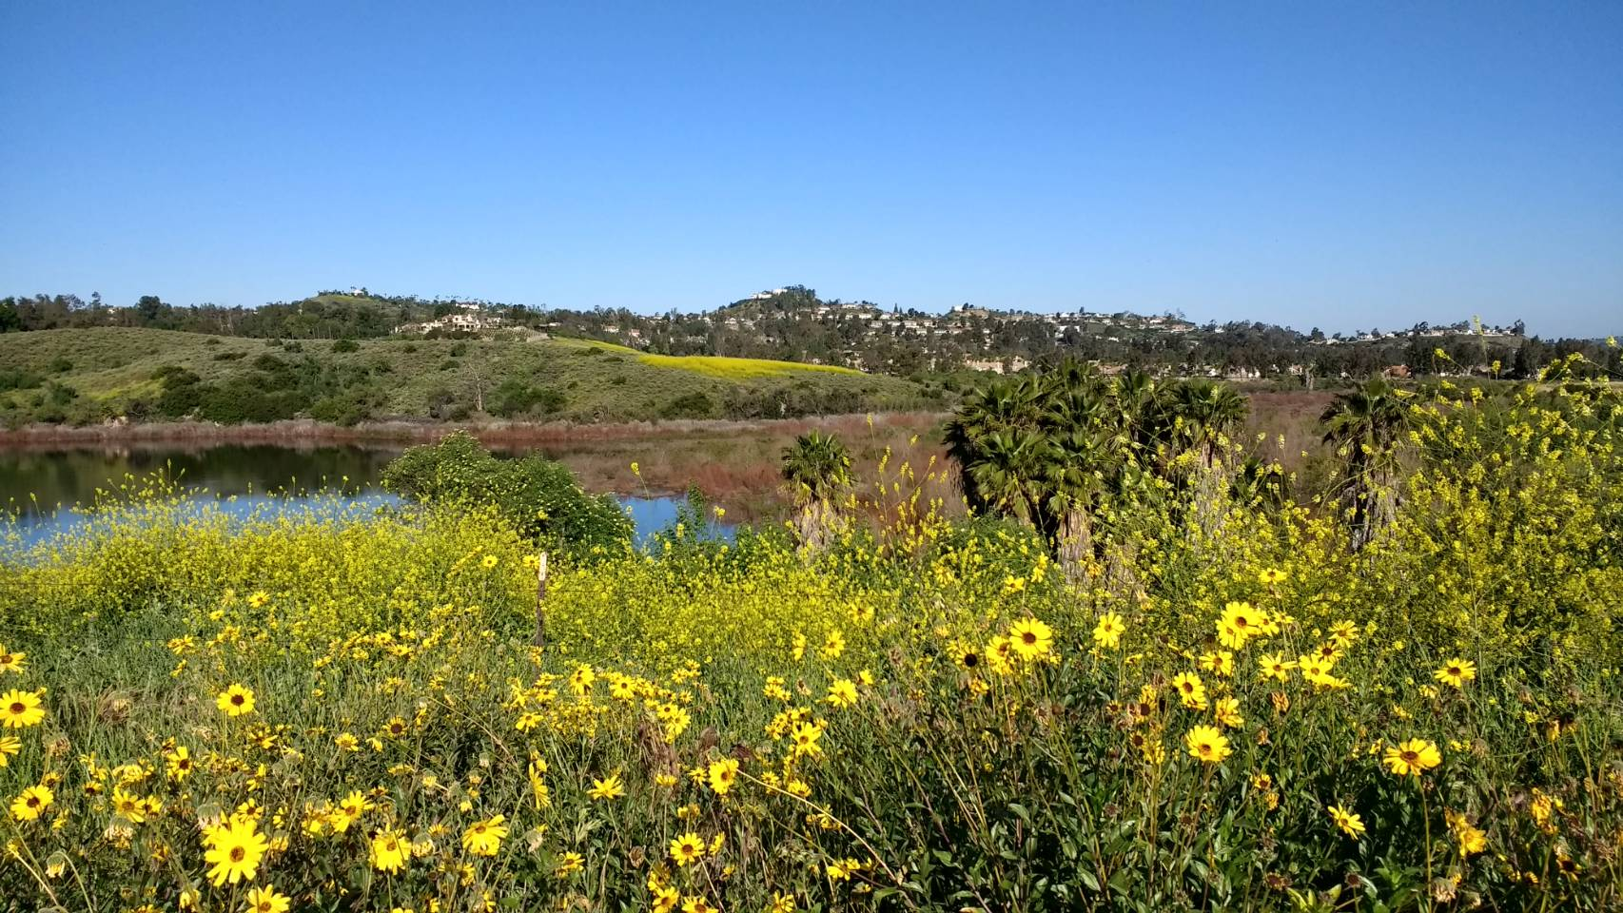
耶穌是我親愛救主

Slide 2

耶穌是我親愛救主，祂於我真是寶貴，
我要全心全意愛祂，因祂賜豐富恩惠，
我在世間迷失正路，飽受飢寒苦難，
耶穌善牧來尋找我，領我重歸回羊欄。

Slide 3

副歌：
耶穌，耶穌，比一切更寶貴，
耶穌，耶穌，是我心靈安慰；
無論主領我往何處，願跟隨主不變；
當我走完世上路程，在榮耀裡見主面。

Slide 4

耶穌好比沙崙玫瑰，比百合花更馨清，
耶穌是我救贖磐石，又是明亮的晨星，
耶穌是我永遠產業，所需在主全備，
與主同在我不孤單，使我心滿足快意。

Slide 5

副歌：
耶穌，耶穌，比一切更寶貴，
耶穌，耶穌，是我心靈安慰；
無論主領我往何處，願跟隨主不變；
當我走完世上路程，在榮耀裡見主面。

